Slide 1




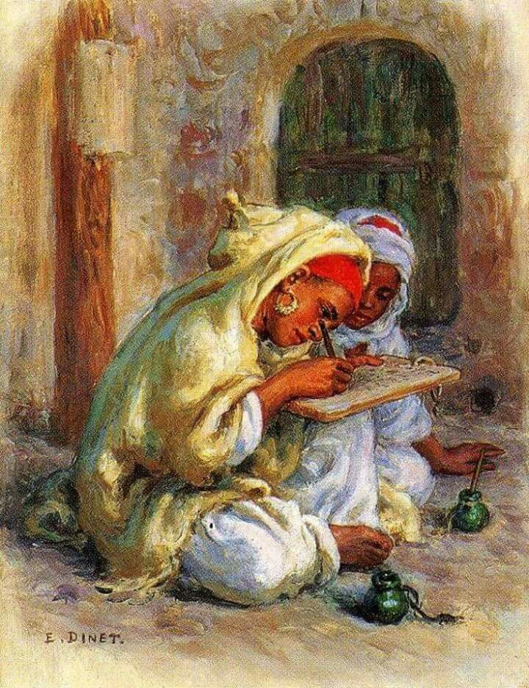


SOCIÉTÉ ALGÉRIENNE DE CHIRURGIE ORTHOPÉDIQUE ET TRAUMATOLOGIQUE
GROUPE ALGERIEN D’ORTHOEPDIE PEDIATRIQUE GAOP
DOSSIER N01
Date: 10 - 11 Oct 2025
Présenté par: Dr , Pr

Slide 2
Presentation du cas
Garçon de 10 ans, chute de vélo
Douleur intense hanche droite
Impotence fonctionnelle totale

Slide 3
1. Interrogatoire (QCM)
Quels éléments rechercher ?
A) Mécanisme du traumatisme
B) Notion de traumatisme crânien
C) Antécédents (corticoïdes, maladies osseuses)
D) Douleur ou boiterie préalable
→ Réponse : A, B, C, D

Slide 4
2. Examen clinique (QCM)
Signes typiques ?
A) Raccourcissement + rotation externe
B) Impotence fonctionnelle totale
C) Douleur pli de l’aine
D) Mobilité conservée
→ Réponse : A, B, C

Slide 5
3. Examens complémentaires
Quel examen en 1ère intention ?
A) Radiographie bassin face + profil
B) Scanner systématique
C) IRM
D) Échographie
→ Réponse : A

Slide 6
4. Classification de Delbet-Colonna
Type I : Transtrochléenne
Type II : Transcervicale
Type III : Cervico-basale
Type IV : Intertrochantérienne
→ Cas présenté : Type II (transcervicale)

Slide 7
5. Prise en charge chirurgicale
A) Traction prolongée
B) Réduction sanglante + vis canulées
C) Brochage percutané (jeunes enfants)
D) Prothèse totale
→ Réponse : B

Slide 8
6. Complications
A) Nécrose céphalique
B) Pseudarthrose
C) Coxa vara
D) Inégalité de longueur
E) Arthrose précoce
→ Réponses : A, B, C, D, E

Slide 9
Conclusion
Fracture rare mais grave
Diagnostic clinique + radiographique
Classification de Delbet guide le pronostic
Traitement chirurgical obligatoire
Surveillance prolongée essentielle

